Slide 1
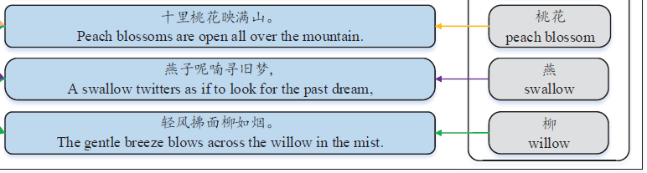
总体框架：七言律诗生成器
输入第一句
Planner：
推断出二三四句关键词
Generator：
根据已生成诗句和关键词，逐句推断，生成全诗
输入：
春天丽日照晴川
Planner
关键字：
桃花
燕子
柳树

Slide 2
Generator

Slide 3
Generator
功能：根据首句、关键字生成一首七律诗
模型：Attention机制
Encoder：关键字 的双向GRUCell + 已生成句子的双向 GRUCell
Decoder：注意力机制下的GRUCell
训练：
Input ：关键字 + 已生成句子
Label：待生成句子

Slide 4
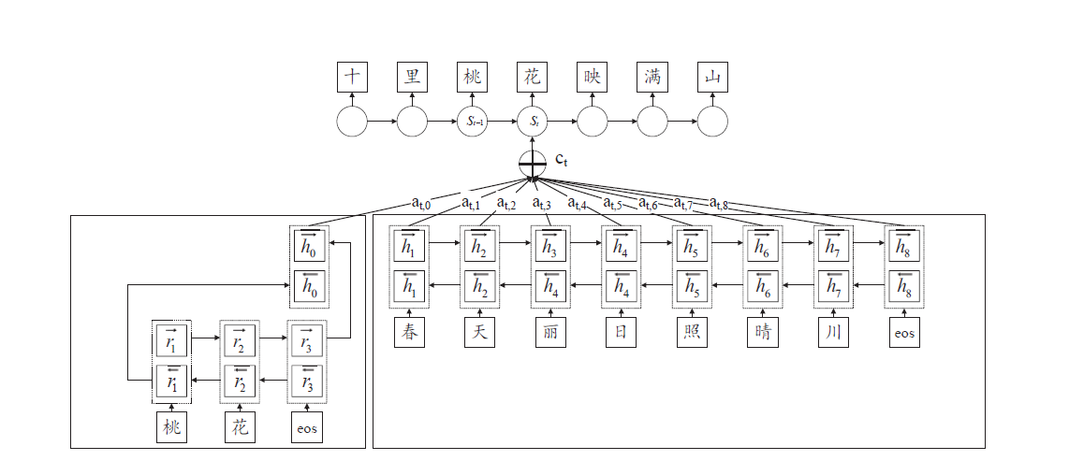
Generator: encoder
关键字：桃花；已生成诗句：春天丽日照晴川；待生成句子：十里桃花映满山
对关键字的信息提取：
双向GRUCell；
得到h0做为decoder的初始状态
对已生成诗句的信息提取：
双向GRUCell

Slide 5
Generator: decoder
关键字：桃花；已生成诗句：春天丽日照晴川；待生成句子：十里桃花映满山
Attention
对已提取信息的加权作为decoder的输入
加权的直观含义：
依据不同位置，对已生成词有不同的关注度
单向GRUCell：
输入：
Attention机制的输入
上一个生成的字（图中未标出）
Training：预测诗句的真实值，错开一位
Inference：已生成字中最大概率字，错开一位

Slide 6
押韵处理（待补充）

Slide 7
模型细节与参数
损失函数：交叉熵
训练方法：AdamOptimizer
词向量长度：256
词表大小：128
隐层矩阵大小：256
Batch_size：128
Learning rate: 1e-3
Epoch：100
参数规模：

Slide 8
模型效果
损失函数图像和图像分析（待补充）

Slide 9
模型效果
待补充

Slide 10
模型评价
Pros：
生成的三句间语义具有连贯性，符合押韵特征
训练到100折后，模型能够捕捉到语义信息
Cons：
所生成诗句基调悲凉
原因推断：训练集特征
关键词作用式微
原因推断：
Attention机制下对初始状态对首字生成并无很大作用；
关键字GRUCell输出与正常input存在数量级差异
关键字重复现象少，对GRUCell的训练强度低

Slide 11
收获体会
模型上，惊叹于AI对语义信息的捕捉，引发对语义的新看法：字与字的平行出现体现语义
实现上，体验学习的一波三折，一天时间迂回一大圈回到零点，体验试错中的进步
合作上，第一次用Github合作开发
期待上，完善模型对关键词的理解力；根据模型对字的选取优化词表。

